Slide 1

手軽・シンプル 便利なスマートフォン向けグループ管理用アプリ
第25回全国高等専門学校プログラミングコンテスト 自由部門応募（予定）作品

Slide 2
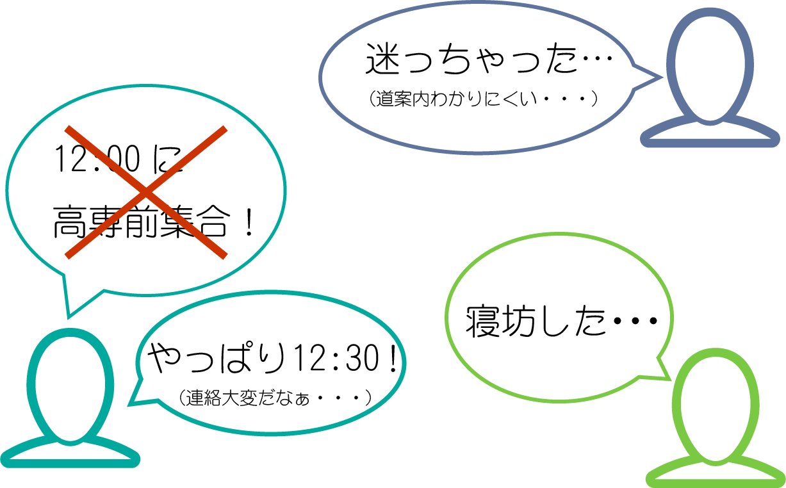
はじめに
複数人で待ち合わせをするとき
・待ち合わせの場所，時間を変えたいけど連絡が面倒
・誰かが遅刻をする
・道に迷ってしまった
などの問題に頭を抱えたことはありませんか？
これらの問題は, 手間をかければ解決することはできますが， 決して「簡単」とはいえません。
そこで私たちは，これらの問題を簡単に解決することができる スマートフォン向けアプリをつくろうと考えました。
Grouperは「ちょっぴり面倒」な問題を
スマートに解決します！

Slide 3
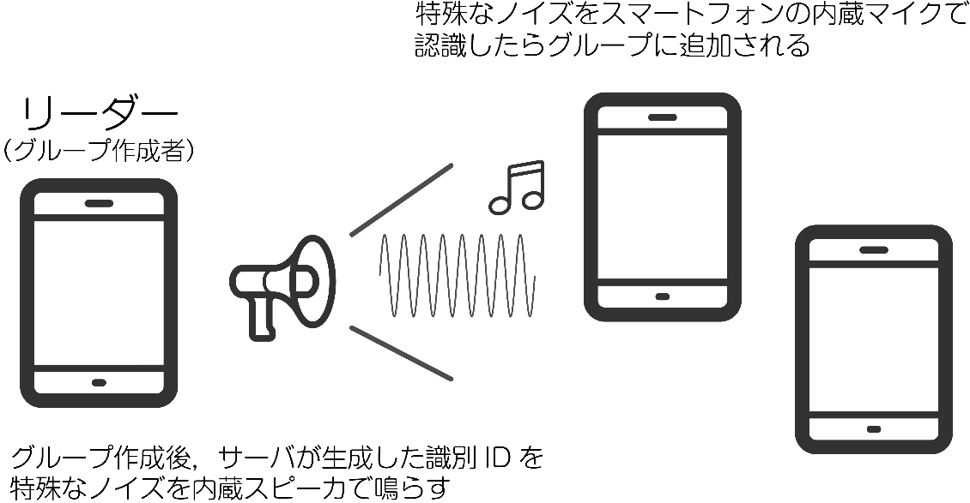
手軽にグルーピング
スマートフォンを使って，一斉に連絡をとろうとする時， いままでは，メールで一斉送信したり，アプリ内で友達をグループに追加したり， 非常に面倒な手順を踏む必要がありました。
Grouperでは，面倒な手順を踏むことなく，わずか3ステップでメンバーを追加できます。
1.グループ作成（サーバはグループに対し固有のIDを付与） 2. 内蔵スピーカからPINコード※1を可聴音ノイズで発す 3. 内蔵マイクでノイズを認識したユーザがグループに追加
そして，もしも可聴音ノイズによる メンバー追加に失敗した場合でも， 6桁のPINコード※1による メンバーの追加が可能です。
PINコードは10分間隔で 無効化・生成されます。
※1 これらは同一のもの

Slide 4
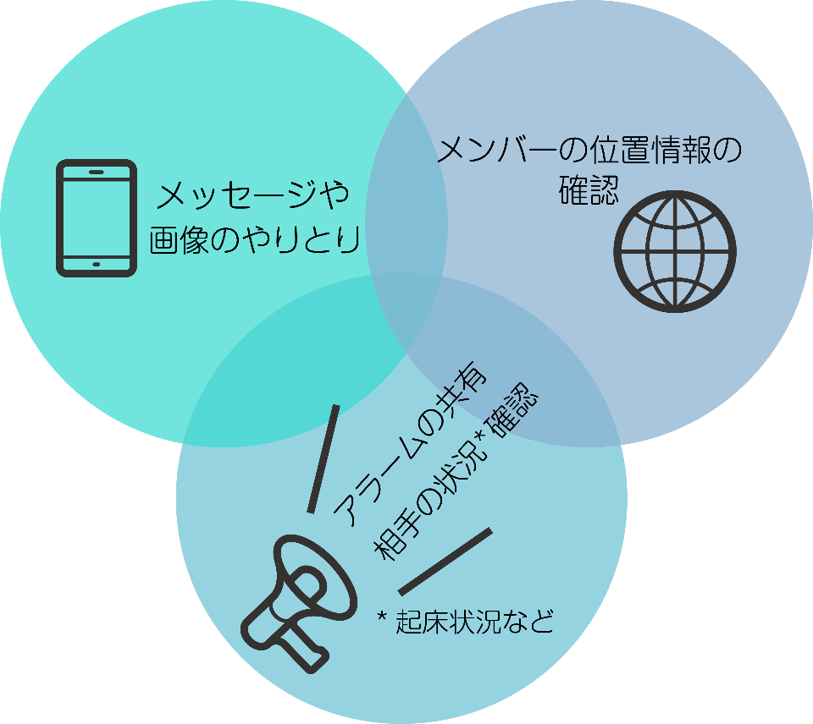
Grouperの特徴
Grouperでは，メッセージ・画像のやり取り，位置情報の確認， そして「アラームの共有」ができます。
メッセージ機能を使えば，メンバー全員に簡単に必要なことを伝えることができます。 また，検索機能を使えば大事なことをすぐに見つけ出せます。 重要なメッセージはお気に入り保存，他のアプリへ転送することもできます。
また，位置情報取得機能を使うことで， 道に迷った人や，集合場所がわからない人に， 簡単に道案内を行うことができます。
さらに，アラーム共有機能をつかえば， 朝起きる時間や，集合時間を 手軽に，確実に伝えることができます。
今まで以上の手軽さ，便利さ それこそがGrouperの特徴です。

Slide 5
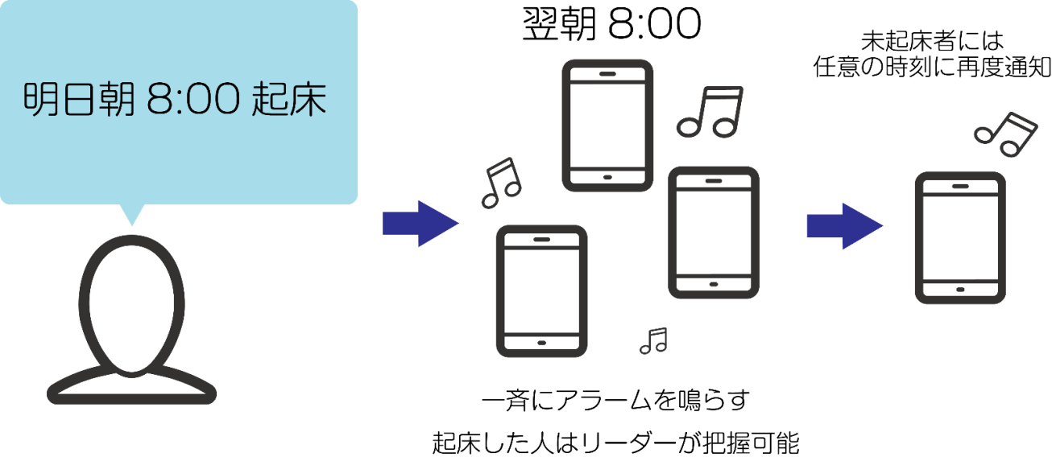
Grouperだからできる
Grouperの最も特徴的な機能が，「アラームの共有」機能です。
メンバーの1人が，アプリ上でアラームを設定することで，他のメンバーにも共有されます。 また定期的にNTPサーバとも時刻は同期されるので同時にアラームを鳴らすことが可能です。
さらに，アラームを鳴らしたあと，メンバーの状況をリーダーが把握することができます。 例えば，目覚ましの時刻を共有していた時，どのメンバーが起床していて， どのメンバーが起床していないかなどです。
必要に応じて任意のメンバーへアラーム配信をすることも可能です。
いままでの「面倒くさい」を解決できるのはGrouperだけです。
図１ 起床アラームをセット後、起床していないメンバーに再通知を行うイメージ

Slide 6
位置情報の取得・送信
グループで行動する際，迷子になってしまったり，集合場所を文字で示すのが困難な場合があります。
そのようなときに，Grouperを使えば，リーダーに限りメンバーの位置情報を取得することができます。 また，だれでも自分の位置情報や，集合場所の地図をトーク画面で送信することができます。
リーダーが位置情報を取得する時の流れを以下に示します。
リクエスト
リーダーが位置情報を取得したいメンバーに 位置情報共有リクエストを送信します。
承認
共有リクエストを受け取ったメンバーが 承認もしくは拒否をします。
送信
承認された場合はGPSで位置情報を測位， リーダーに送信されます。

Slide 7
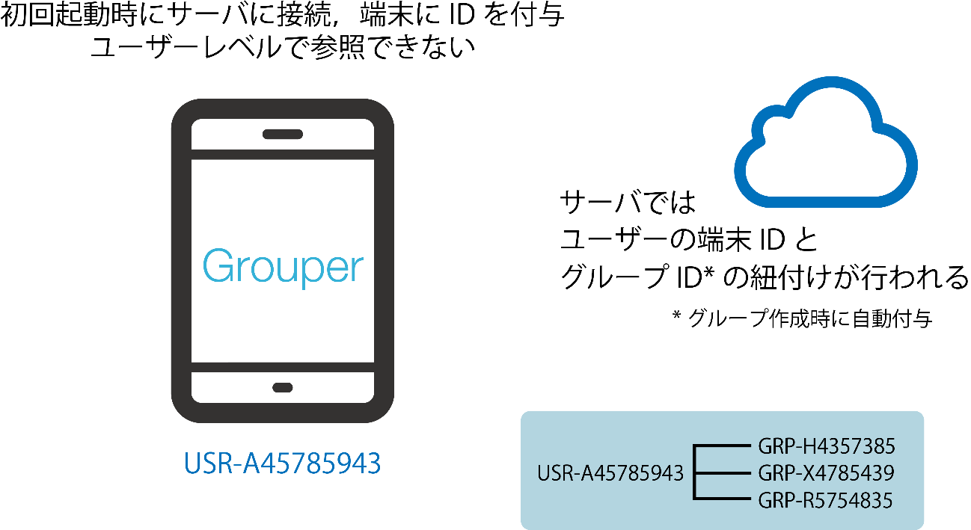
安心して使えるように
スマートフォンアプリのなかには，個人情報などを取得するものがあります。
しかしGrouperでは個人を特定できる情報は最大限減らし， 送信された情報はサーバで暗号化して保管され，一定期間後自動的に削除されます。
Grouperではユーザ識別のために， Grouperアプリ初回起動時に， WifiアダプタのMACアドレスを取得※1し，端末にIDを付与します。
電話番号やメールアドレスとの 紐付けが行われないので， 安心して使うことができます。
端末に付与されたIDは， グループのIDと紐付けされます。
安全性も兼ね備えているので 安心して利用できます。
※1 MACアドレスのみではユーザーを特定することは不可能なため個人情報とはみなしません。
マルチアカウント保有の抑止，ユーザーIDの不正な処理抑止のために取得されます。

Slide 8
利用端末の変更
近年，スマートフォンを短期間で変更する人が増えています。
Grouperは短期間でのグループ作成を想定していますが， 機種変更のタイミングでグループに参加していた場合，非常に不便です。
そこで，機種変更を行ったあとも引き続き同じユーザーとして利用することが可能です。
旧端末で，機種変更時用の可聴音ノイズを発生します。 その可聴音ノイズを新端末で聞き取らせるだけで移行が完了します。
 | 移行可能か
所属グループ | ○
トーク内容 | ×※1
トーク内の画像 | ×※1
アラームの時刻 | ○
※1 端末移行前にトーク内容を他のアプリへ移行することが可能

Slide 9
既存サービスとの相違点
 | LINE | Grouper
電話番号との関連付け | ○ | ×
アラーム機能 | × | ○
友達機能 | ○ | ×
トークのお気に入り，転送 | △※1 | ○
グループリーダー | × | ○
音声通話 | ○ | ×
トーク内の検索 | × | ○
トークの既読機能 | ○ | ×
※1トーク内容を他の友達に転送することは可能

Slide 10
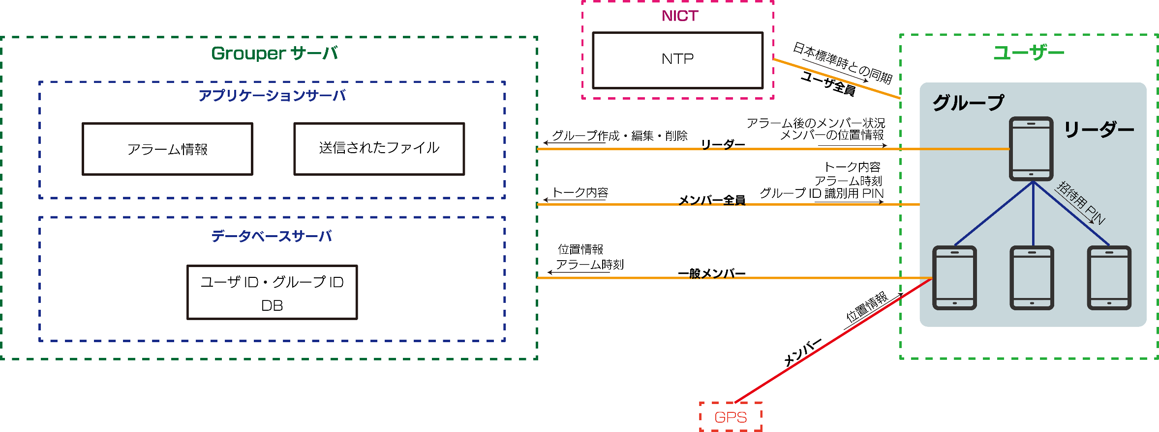
システム概略図(予定)

Slide 11
動作フロー
グループ作成
リーダーがグループ作成，ID自動発行
可聴音ノイズを発生
Grouperが起動した状態でノイズを認識した スマートフォンのユーザが追加される
アラーム
メンバーがアラームをセット
他のユーザがサーバとアラーム時刻を同期 (同時にNTPでキャリブレーション)
指定時刻にアラーム
リーダーが状況確認
トーク
アプリ内で内容（テキスト・画像）を入力
送信
位置情報の取得
リーダーが位置情報取得リクエストを送信
位置情報を取得されるメンバーが承認
位置情報がリーダに送信される
* リーダーはメンバーの整理，グループの削除をすることができる

Slide 12
開発・動作環境，開発予定
動作環境
Android4.0以上を搭載した スマートフォン
スピーカーとマイクを有する スマートフォン
CentOS(サーバ)
開発環境
【OS】
Windows7 / 8 / 8.1
Android 4.1 / 4.3 / 4.4
CentOS
【使用言語】
Processing
Python
Java
 | 5月 | 6月 | 7月 | 8月 | 9月 | 10月
要求定義
設計
アプリ開発
サーバ開発
デバッグ 改良
最終調整

